Slide 1
게임서버 프로그래밍 기말 텀프로젝트
#1,
구현 내용
#2,
스트레스 테스트
2016184023 성우혁

Slide 2
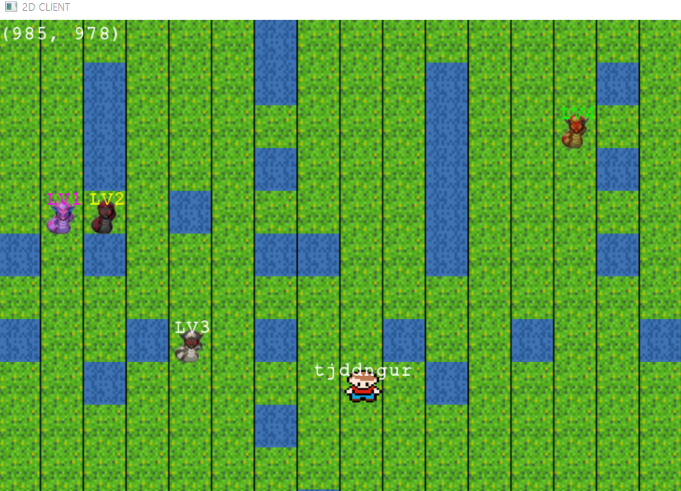
Part 1
구현 내용
- 플레이어
키보드상하좌우 키를 이용하여 이동
게임의 편의를 위해 1초 -> 0.5로 수정
SPACE 키를 이용해 상하좌우 공격을 하며 1초 제한
서버 내 장애물 검사를 통한 충돌
몬스터와의 충돌로 피격 데미지
5초마다 HP 10%씩 회복
리스폰시 안전지대에서 리스폰 (경험치 50% 감소)

Slide 3
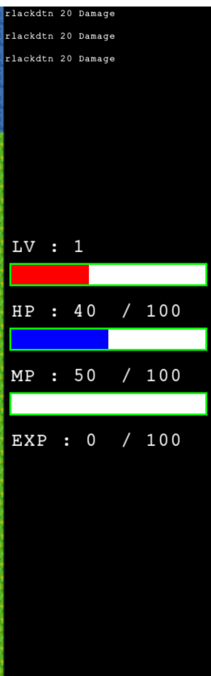
Part 1
구현 내용
몬스터는 LV1부터 LV4까지 총 4마리의 종류로 구성되어 있으며 LV1과 LV3은 고정 LV2와 LV4는 랜덤으로 이동합니다. 몬스터 레벨마다 경험치,체력,데미지는 차이가있습니다.
파란색 타일은 장애물로 판정되어 플레이어와 몬스터 모두 충돌이 일어나 지나갈 수 없습니다.
UI는 HP, MP, EXP, Chatting으로 구성되어있습니다.

Slide 4
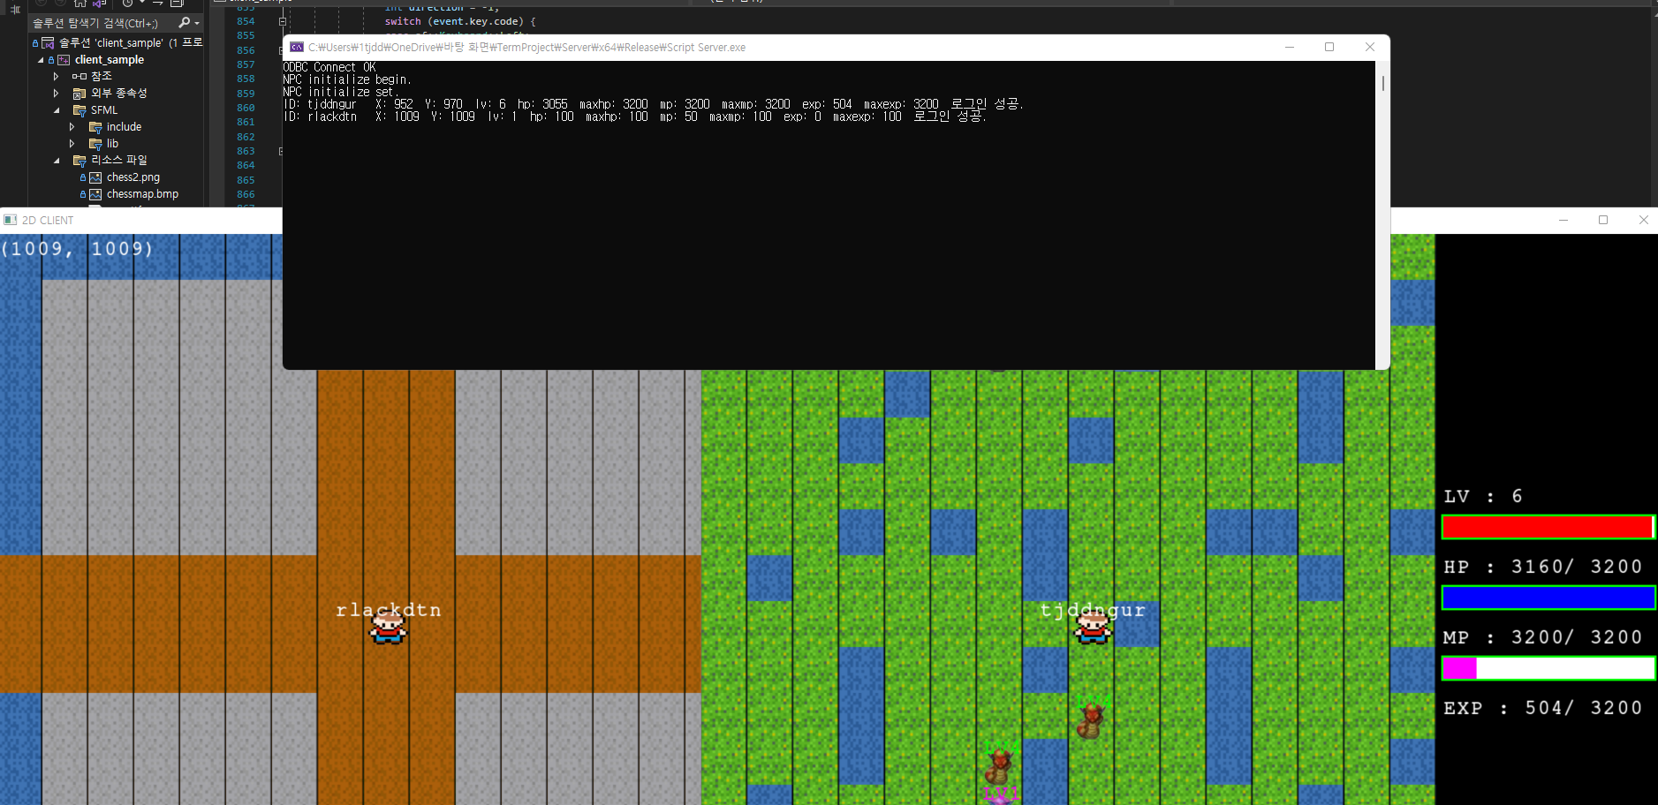
Part 1
구현 내용
- Data Base
ODBC를 이용하여 클라이언트에서
ID를 입력 받아 DB에 저장되어있는
정보를 로드합니다.
로그아웃 시 클라이언트의 정보를 프로시저 명령을 통해 데이터베이스에 상태를 저장합니다.

Slide 5
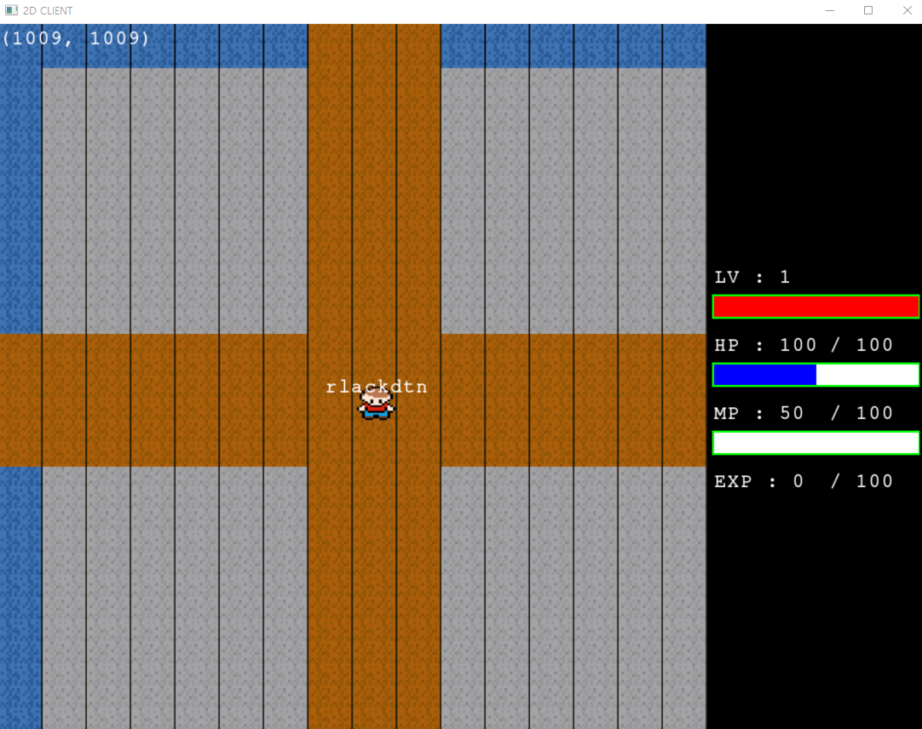
Part 1
구현 내용
시작 지점 (안전지대)
시작 지점인 안전지대는 몬스터들이 들어올 수 없어 안전하게 체력을 회복하거나 리스폰되는 지역입니다.
메시지 창
전투, 레벨 업, 리스폰 될시에 현재 IN_GAME중인 캐릭터들의 상태를 보여주는 메시지 창입니다.

Slide 6
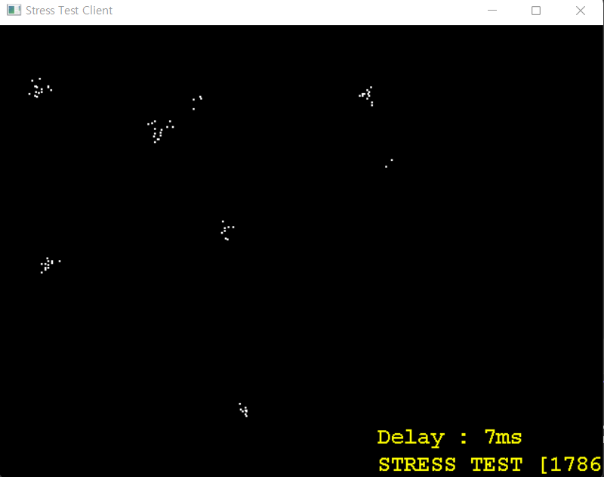
Part 2
스트레스 테스트
몬스터 10만마리 기준
동접자 1700~1800마리

